Slide 1
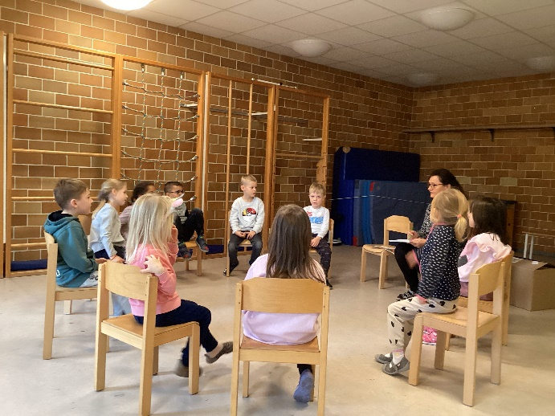
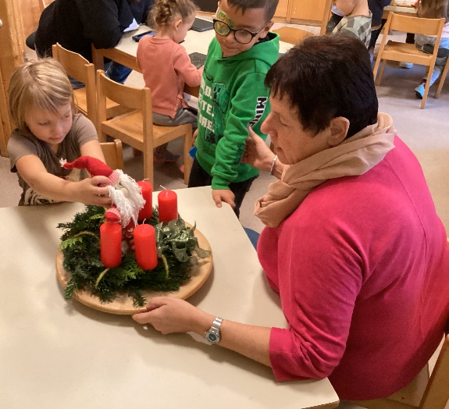
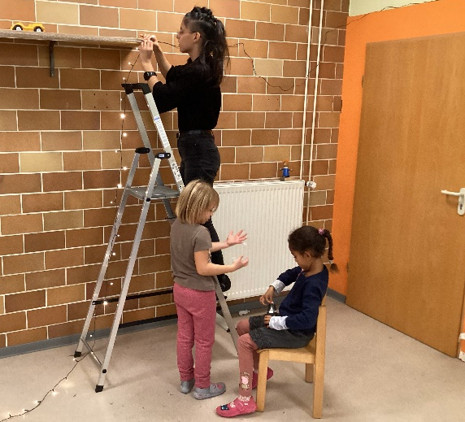
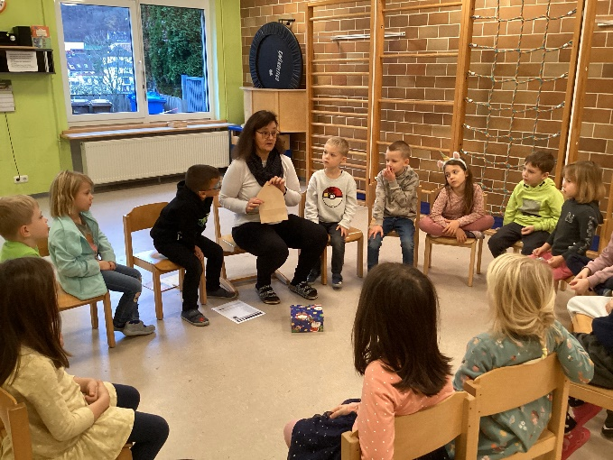
Vorbereitungen auf Advent! Wochenrückblick vom 25.11. bis 29.11.2024
Der 1. Advent rückte immer näher und es war noch
kein Adventskalender vorbereitet, der Adventskranz
musste noch dekoriert und etwas Weihnachtsschmuck aufgehängt werden. Zum Glück war die Idee für den Adventskalender schon besprochen und nur noch einige Hinweise zur Umsetzung mussten geklärt werden.
Die Kinder erhalten ein Grundverständnis darüber, das man anstehende Auf-
gaben und Entscheidungen gemeinsam lösen und treffen kann. Sie erwerben
Fähigkeiten und Bereitschaft zur demokratischen Teilhabe.

Slide 2
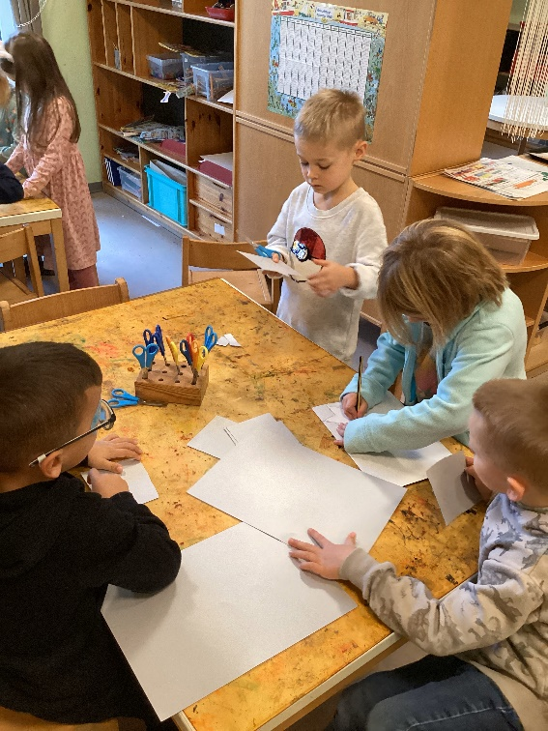
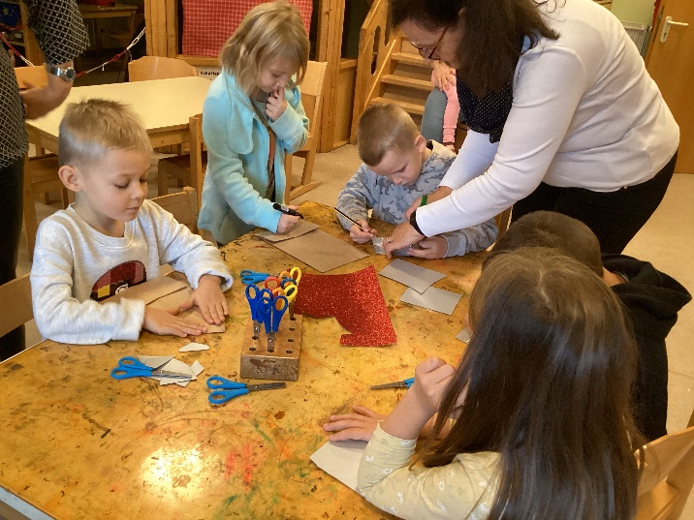
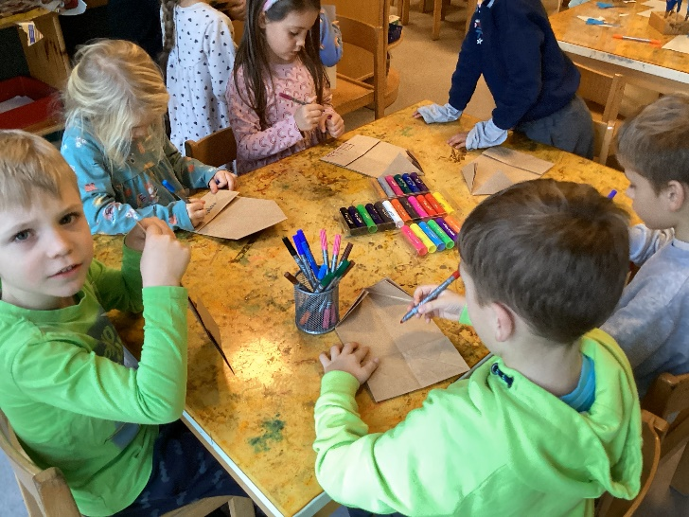
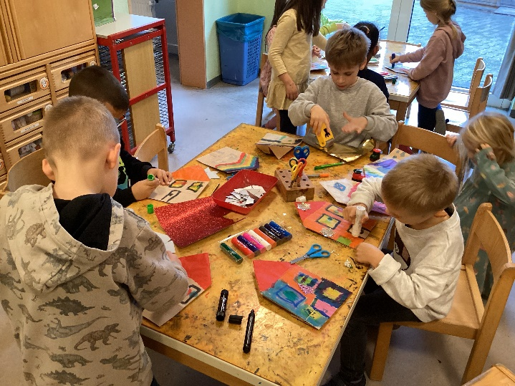
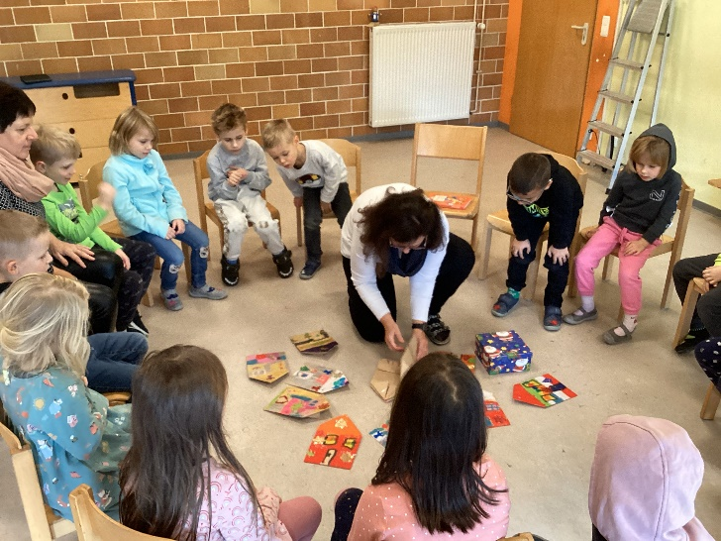
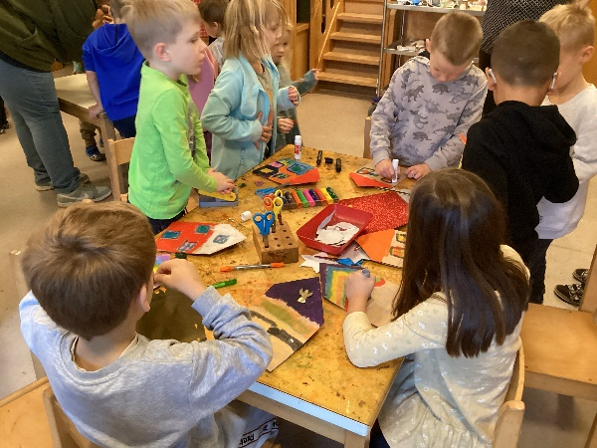
Dann wurde geschnippelt, gemalt, geklebt und alle Rie-
sen beteiligten sich zeitnah und ohne Aufforderung. So
waren die Tüten und Sterne für den Adventskalender ruckzuck fertiggestellt.
So gestaltete Aktivitäten machen den Kindern Spaß und bieten ihnen vielfältige
Möglichkeiten ihre motivationalen Kompetenzen, wie Autonomie- und Kompe-
tenzerleben, Selbstwirksamkeit und Selbstregulation weiter zu entwickeln.

Slide 3
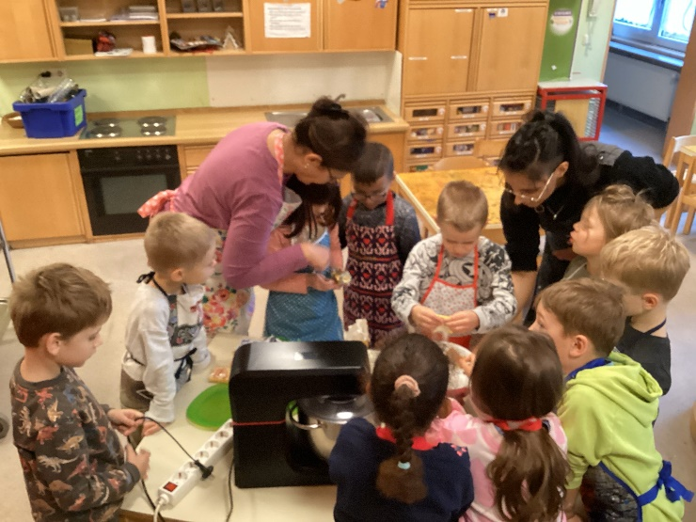
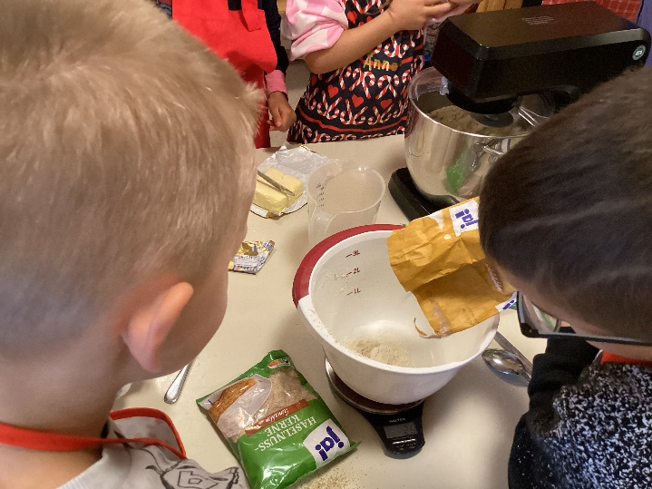
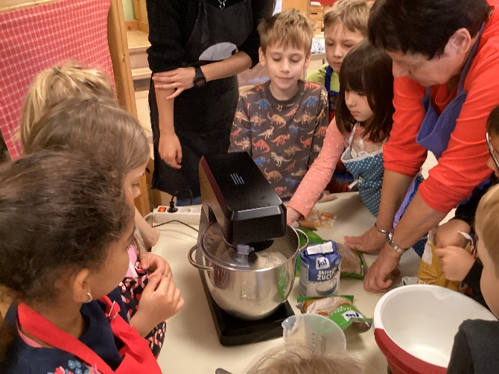
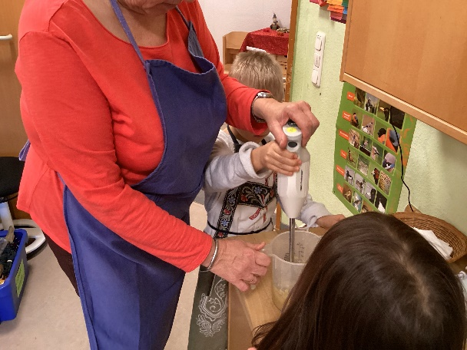
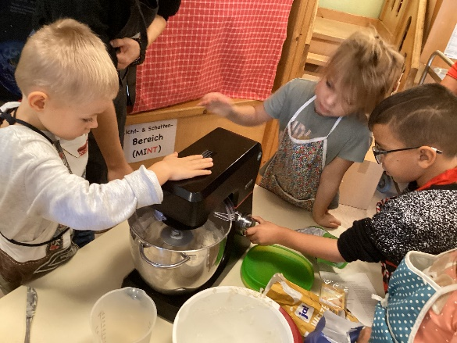
Der „große“ Back-Tag bei den Riesen stand an und es musste einiges an Teig für dieser Aktion vorbereitet werden. So machten sich die Kindern daran drei verschiedene Plätzchenteige herzustellen. Bereits recht routiniert wurden dabei unterschiedliche Küchen-maschinen eingesetzt, vor deren Benutzung die Kinder nicht mehr zurückschreckten, hatten sie doch nun schon einiges an Erfahrung sammeln können.
Auch beim Backen kann man lernen, mögliche Gefahrenquellen zu erkennen und diese einschätzen zu lernen. Im Umgang mit Küchenmaschinen und Gerätschaften sind Um- und Vorsicht geboten, was nur im aktiven Tun wirklich gelernt werden kann.

